Slide 1
바코드 리딩 프로그램 사용법 개요
1. 제품 시리얼 바코드를 리딩하여 제품 생산 정보를 확인 한다
2. 바코드 리딩시 제품 시리얼 넘버가 엑셀 저장 되어 검사 현황 집계 및 이슈 발생에 대한
Lot 추적이 용이하다
3. 제품 생산 정보 확인으로 정보 미입력 제품의 출고를 사전에 방지 한다

Slide 2

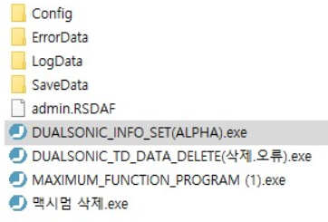


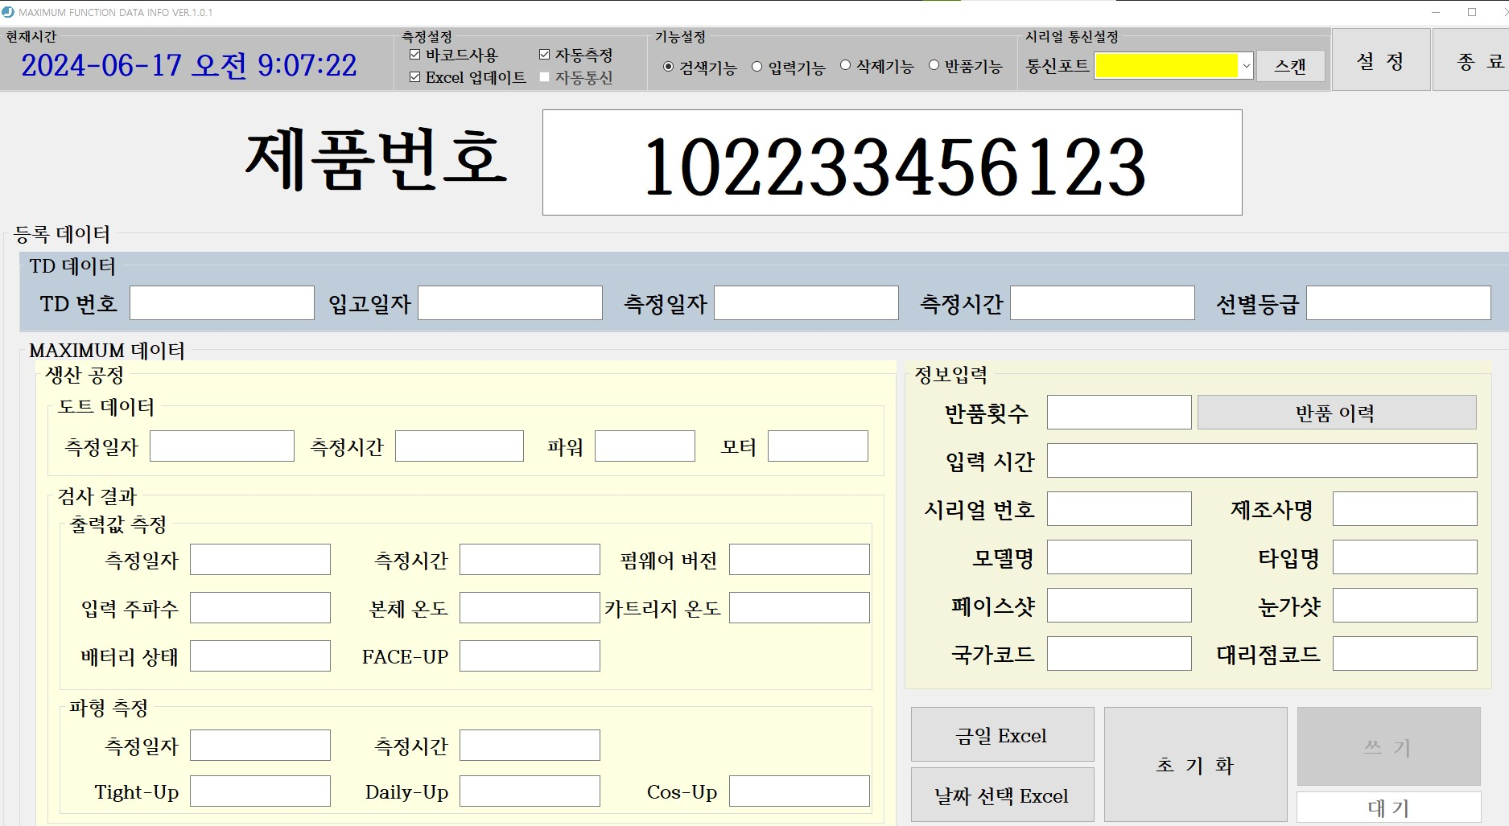

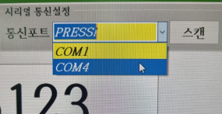
1-1. 정보확인 바코드 리딩 준비 하기
＊예시 : 맥시멈, 알토 정보 확인 바코드 리딩
1) “①”정보 확인 프로그램을 실행
(602호 최종검사 PC 좌측 하단 시작메뉴 또는 바탕화면 프로그램 폴더)
2) 기능설정 중 “②” 검색 기능 체크
3) “③” 스캔 버튼을 눌러 스캔 포트를 선택 (COM4)
ⓛ
ⓛ
ⓛ
②
③
클릭
클릭
COM4 선택
＊Port 설치 상태에 따라
COM 설정 변동 될 수 있음

Slide 3
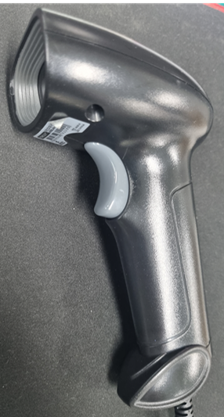
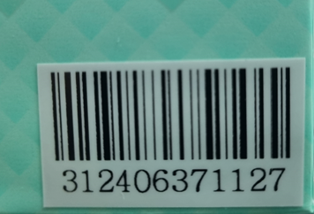
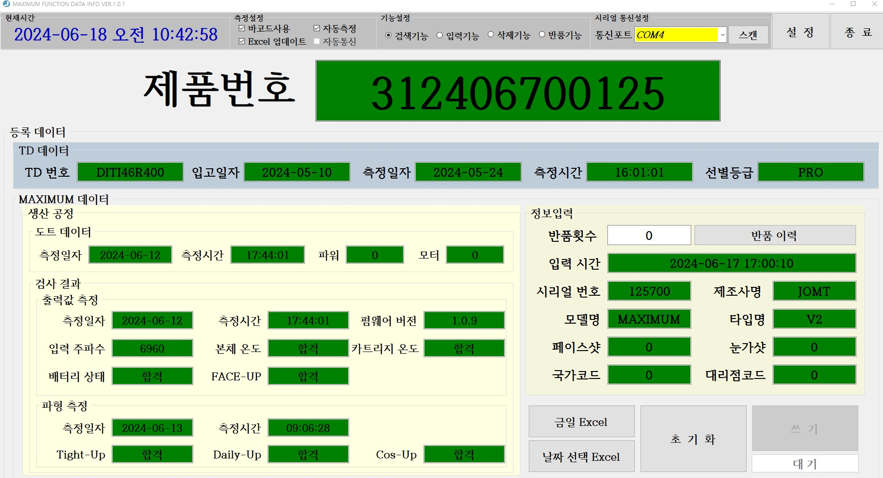
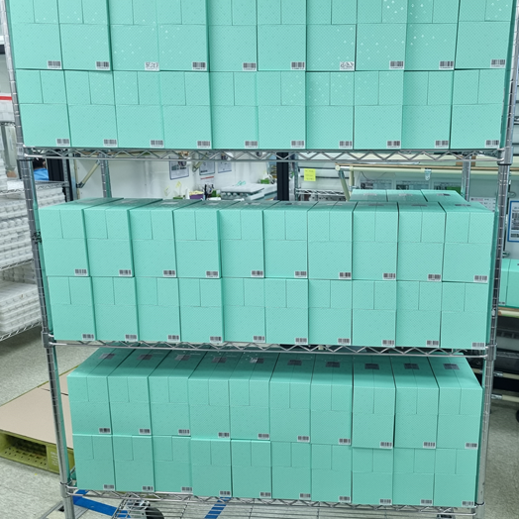
1-2. 정보확인 바코드 리딩 하기
＊예시 : 맥시멈, 알토 정보확인 바코드 리딩
1) “①” 바코드 리딩기 사용하여 “②” 제품 박스 S/N 바코드 스캔
2) “③” 정보 양품인 경우 S/N을 포함한 모든 항목이 녹색으로 표시되고
정보 항목 불량인 경우 해당 항목이 붉은색으로 표시 됨
3) 맥시멈, 알토는 별도 설정 없이 S/N 바코드 리딩이 가능함
4) “④”많은 제품의 S/N 바코드 리딩시 2인 1조로 1명은 바코드 리딩
1명은 바코드 리딩 중 오류 발생시 실시간 체크 및 조치 될 수 있도록
정보확인 프로그램 화면 모니터링 할 것
ⓛ
②
④
③ 정상 화면

Slide 4
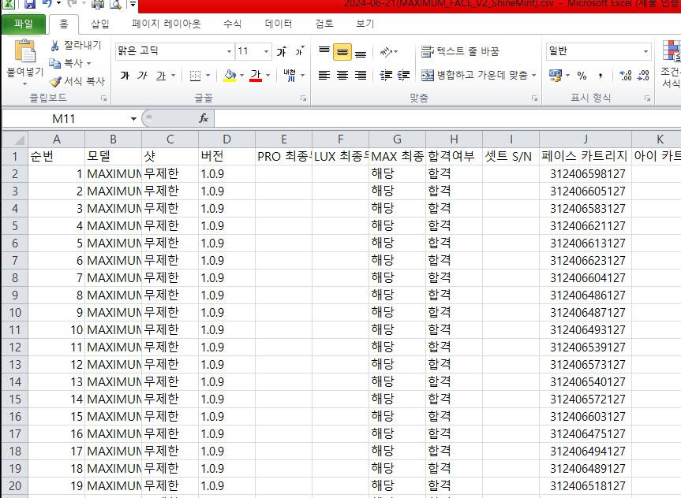
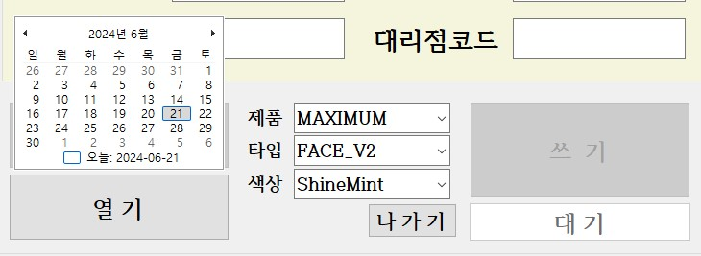
1-3. 바코드 리딩 결과 확인하기
＊예시 : 맥시멈, 알토 바코드 리딩
1) “①”금일 엑셀 또는 날짜 선택 엑셀 선택
2) “②” 날짜, 모델명 선택 후 열기 버튼으로 엑셀 파일 열기
3) “③” 정보 확인 및 바코드 리딩 수량 누락 등 이상 유무 확인 후 닫기
※엑셀 파일을 닫을 때 파일 저장 절대 금지
③
ⓛ
②

Slide 5

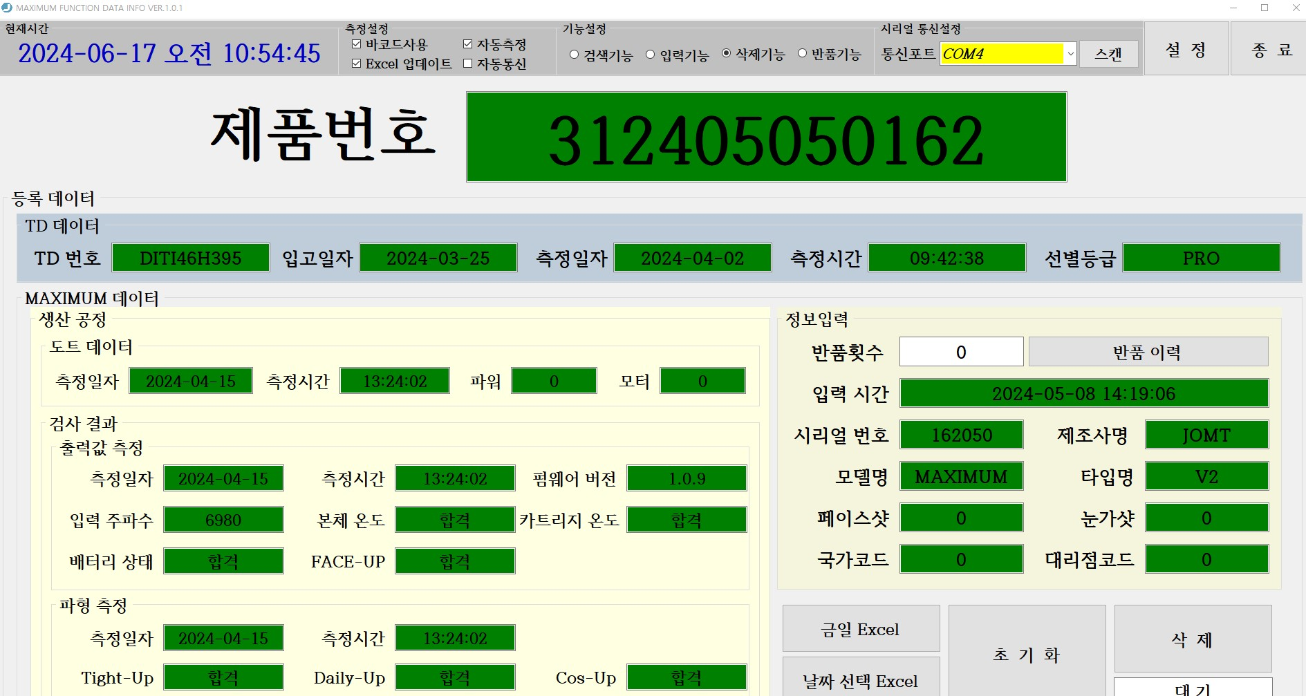
2-1. 정보 삭제 준비하기
＊예시 : 맥시멈, 알토 정보 삭제
1) “①”기능설정 중 삭제 기능 체크
2) “②” 스캔 버튼을 눌러 스캔 포트를 선택 (COM4)
3) 정보 삭제할 제품의 S/N 바코드 스캔
ⓛ
클릭
②
클릭
COM4 선택
＊Port 설치 상태에 따라
COM 설정 변동 될 수 있음

Slide 6
2-2. 정보 삭제하기
＊예시 : 맥시멈, 알토 정보 삭제
1) “①” 바코드 리딩기 사용하여 삭제 하고자 하는 “②” S/N 바코드 스캔
2) 정보확인 프로그램 우측 하단 “③” 삭제 버튼 클릭
3) 삭제가 완료 되면 “④” 우측 하단 “대기” 문구가 “삭제완료” 로 변경됨
ⓛ
②
ⓛ
③
클릭
④

Slide 7
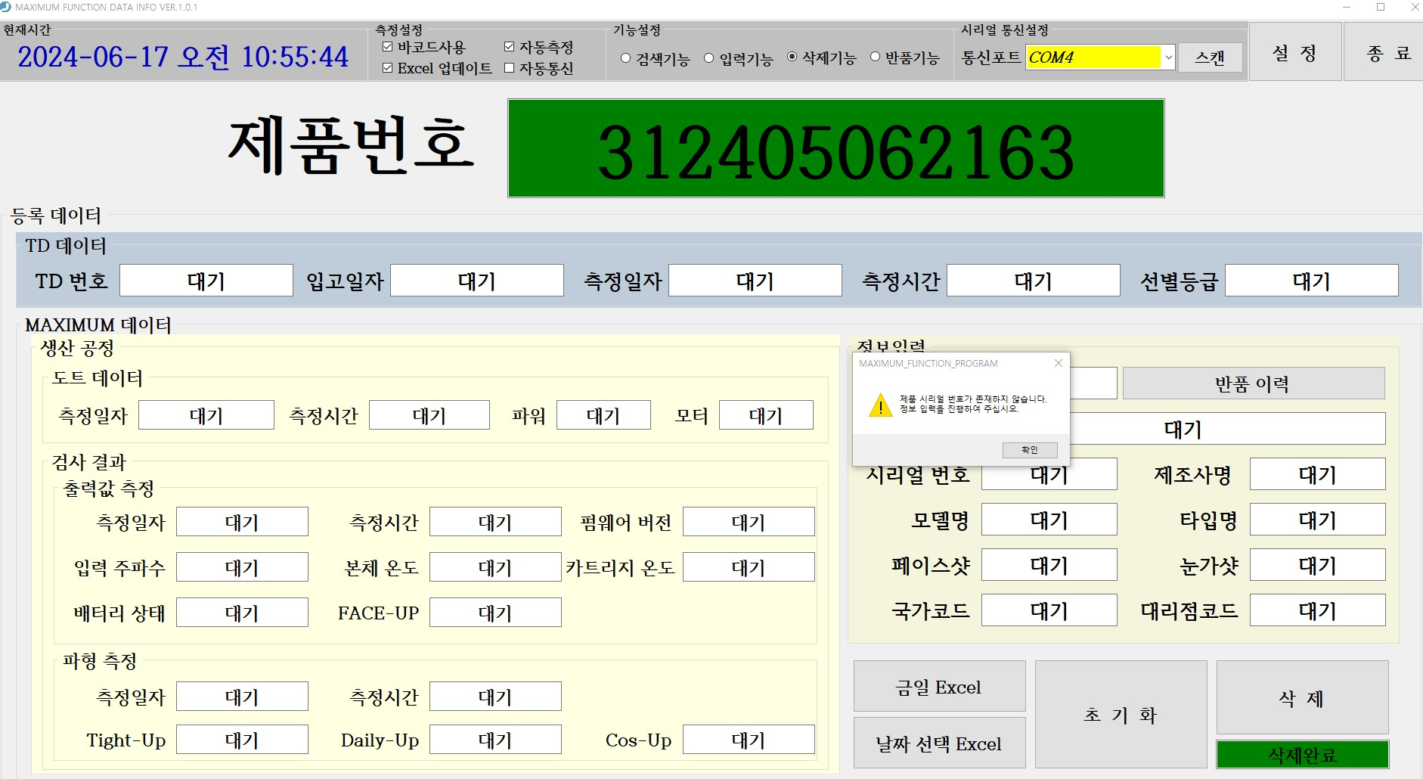
2-3. 정보 삭제 확인하기
＊예시 : 맥시멈, 알토 정보 삭제
1) 삭제 완료 후 동일한 바코드를 다시 스캔하여 “①” 과 같은
문구가 출력 되는지 확인 할 것
*해당 문구는 제품 생산 정보가 입력 되지 않았을 때에도
동일하게 출력 된다
ⓛ

